Slide 1





数字逻辑电路
毛云龙

Slide 2


01
二进制逻辑运算

Slide 3
二进制逻辑运算
计算机采用二进制表示数值
如何存储这些二进制数值
如何进行计算？
数学基础——二进制逻辑运算

Slide 4
二进制逻辑运算
计算机采用二进制表示数值
二进制逻辑运算与算术运算的区别
二进制逻辑运算为按位运算，按位进行
算术运算，如加法，位与位之间有进位关系

Slide 5
二进制逻辑运算
与函数（AND）
二元函数，两个源操作数
只有当两个源操作数都是1时输出才为1
否则为0

Slide 6
二进制逻辑运算
与函数（AND）
n+1列和2^{n}行
前面n列对应n个源操作数
源操作数组合： 2^{n}种可能
每组输入组合：一行
最后一列：每种组合的输出
2列源操作数，1列输出结果
4种输入组合
输出为…
A | B | AND
0 | 0 | 0
0 | 1 | 0
1 | 0 | 0
1 | 1 | 1

Slide 7
二进制逻辑运算
与函数（AND）
按位与运算
操作数为两个m位的二进制位组合
对应位上的数值按位做与函数的输入
得到的结果为当前位上的与函数输出

Slide 8
二进制逻辑运算
位组合编号规则
自右向左，顺序编号，最右边的一位是[0]。
最左边是[n-1]
一个32位组合，A = 0001 0010 0011 0100 0101 0110 0111 1000
[31]位是0，[30]位是0，[29]位是0，[28]位是1……
记作：A[31:0]

Slide 9
二进制逻辑运算
示例
A、B是8位的二进制位组合，C是A和B做与运算的结果
A: 00111010
B: 11110000
C: 00110000
C的左边4位与A的左边4位相同，C的右边4位均为0
与0做与运算结果为0，与1做与运算结果保持不变

Slide 10
二进制逻辑运算
位屏蔽/掩码
假设有一个8位的位组合A，最右边的两位有特殊的重要性，如何把这两位保留下来？
设置位屏蔽为00000011
和A做与运算
结果从7位到2位的位置上都为0，而0位和1位中的原来的值还在0和1的位置上
结果是四种组合之一：00000000，00000001，00000010或00000011

Slide 11
二进制逻辑运算
或函数（OR）
二元函数，需要两个操作数
如果两个操作数中有一个为1，输出为1
当且仅当两个操作数都为0时，输出为0
2列源操作数，1列结果输出
4种输入组合
输出为…
A | B | OR
0 | 0 | 0
0 | 1 | 1
1 | 0 | 1
1 | 1 | 1

Slide 12
二进制逻辑运算
按位或运算
对两个m位的二进制位组合按位进行或函数运算→包含或运算（inclusive-OR）
A、B是8位的二进制位组合，C是A和B做或运算的结果
A: 00111010
B: 11110000
C: 11111010
C的左边4位均为1，右边4位与A的右边4位相同
与1做或运算结果为1，与0做或运算结果保持不变
exclusive-OR?

Slide 13
二进制逻辑运算
非函数（NOT）
一元函数，一个操作数
对输入进行补运算，即取反操作
当输入为1时，输出为0；输入为0时，输出为1
A | NOT
1 | 0
0 | 1

Slide 14
二进制逻辑运算
非函数（NOT）
对一个m位的二进制位组合按位进行非函数计算
A是8位的二进制位组合，C是对A进行非运算的结果
A: 00111010
C: 11000101

Slide 15
二进制逻辑运算
异或函数（XOR）
异或（exclusive-OR，简写为XOR）
二元函数，两个源操作数
“相异为1，相同为0”
A | B | XOR
0 | 0 | 0
0 | 1 | 1
1 | 0 | 1
1 | 1 | 0

Slide 16
二进制逻辑运算
按位异或运算
对m位的二进制位组合按位进行异或函数计算
A、B是8位的二进制位组合，C是A和B的异或运算结果
A: 00111010
B: 11110000
C: 11001010
C的左边4位为A的左边4位按位取反的结果，而C的右边4位则与A的右边4位相同
与1做异或运算结果表示取反，与0做异或运算结果保持不变

Slide 17
二进制逻辑运算
按位取反
假如A是8位的二进制位组合，B是11111111，C是A和B的异或运算结果
A: 00111010
B: 11111111
C: 11000101
C即为A按位取反的结果

Slide 18
二进制逻辑运算
判断两个位组合是否相同
既然只有当相应的位上是相同的值时，XOR函数才得到0，那么如果异或函数的输出全为0，两个位组合就是相同的
如果异或函数的输出全为0，两个位组合是相同的

Slide 19
二进制逻辑运算
基本运算符
在布尔代数中，与普通代数不同的是，它的数值取值非0即1
三种典型的运算符，分别表示或、与、非函数：
“与”运算符使用符号“∙”表示
A∙B，表示A AND B，当且仅当二者取值都为1时，结果才为1
“或”运算符使用符号“+”表示
A+B，表示A OR B，当其中至少有一个变量取值为1时，结果为1
“非”运算符使用符号“-”表示
Ā表示NOT A，当A取值为1时，结果为0；当A取值为0时，结果为1

Slide 20
二进制逻辑运算
逻辑完备性
其他任何逻辑函数都可以写成这三种基本逻辑运算符的逻辑组合
异或函数，可以写成：
可以利用该逻辑组合的真值表来证明

Slide 21
二进制逻辑运算
C的按位运算符
低级语言的特征
按位运算符
“&”：按位“与”运算
“|”：按位“或”运算
“~”：按位“非”
“^”：按位“异或”

Slide 22
二进制逻辑运算
C的移位运算符
移位运算符
“<<”执行左移
“>>”执行右移
第一个操作数是被移位的数值
第二个操作数是移动的位数
左移，零填充
右移，符号扩展

Slide 23
二进制逻辑运算
C的移位运算符
示例：x、a、b都是int类型
int x;
int a = 3; /* 二进位位组合0011 */
int b = 4; /* 二进位位组合0100 */
x = a & b; /* 0000，即0 */
x = a | b; /* 0111，即7 */
x = a ^ b; /* 0111，即7 */
x = a << 1; /* 0110，即6，3×2¹ */
x = b << a; /* 0010 0000，即32，4×2³ */
x = b >> a; /* 0000，即0 ，4/2³的商*/
x = ~a | ~b; /* 1100|1011，1111，即-1，因为x是有符号整数*/

Slide 24
二进制逻辑运算
优先级及结合性
优先级
“非”运算符有最高的优先级
左移和右移运算符有相同的优先级
然后依次是“与”、“异或”、“或”
自左向右结合

Slide 25
02
晶体管和门电路

Slide 26

晶体管和门电路
使用开关的简单电路
操纵开关
控制电路的合与开，从而使电灯亮或灭

Slide 27
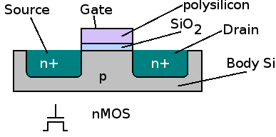
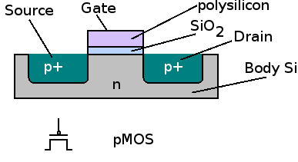
晶体管和门电路
MOS晶体管
MOS（Metal-Oxide Semiconductor，金属氧化物半导体）晶体管
两种类型：P型和N型
逻辑上起到开关的作用

Slide 28
晶体管和门电路
N型MOS晶体管
三个终端
如果栅极被加以3.3伏电压，从源极到漏极的连接就相当于一段电线，即：在源极和漏极之间存在一个闭合回路，即导通
如果栅极被加以0伏电压，在源极和漏极之间的连接就被断开，在源极和漏极之间存在一个断路，即截止
漏极D
VDD
栅极G
VSS
源极S

Slide 29
晶体管和门电路
晶体管——电子开关
闭合开关，N型晶体管的栅极就被加以3.3伏电压，此时，晶体管相当于一段导线，从而形成回路，使LED发光
当打开开关，栅极被加以0伏电压时，晶体管则相当于一个断路，电路被断开，LED不亮
+
D
-
G
S

Slide 30
晶体管和门电路
P型MOS晶体管
源极
工作原理与N型晶体管恰恰相反
当给栅极提供的电压为0伏时，P型晶体管像一段电线，构成闭合回路
当所提供的电压为3.3伏时，就出现断路
VDD
栅极
VSS
漏极

Slide 31
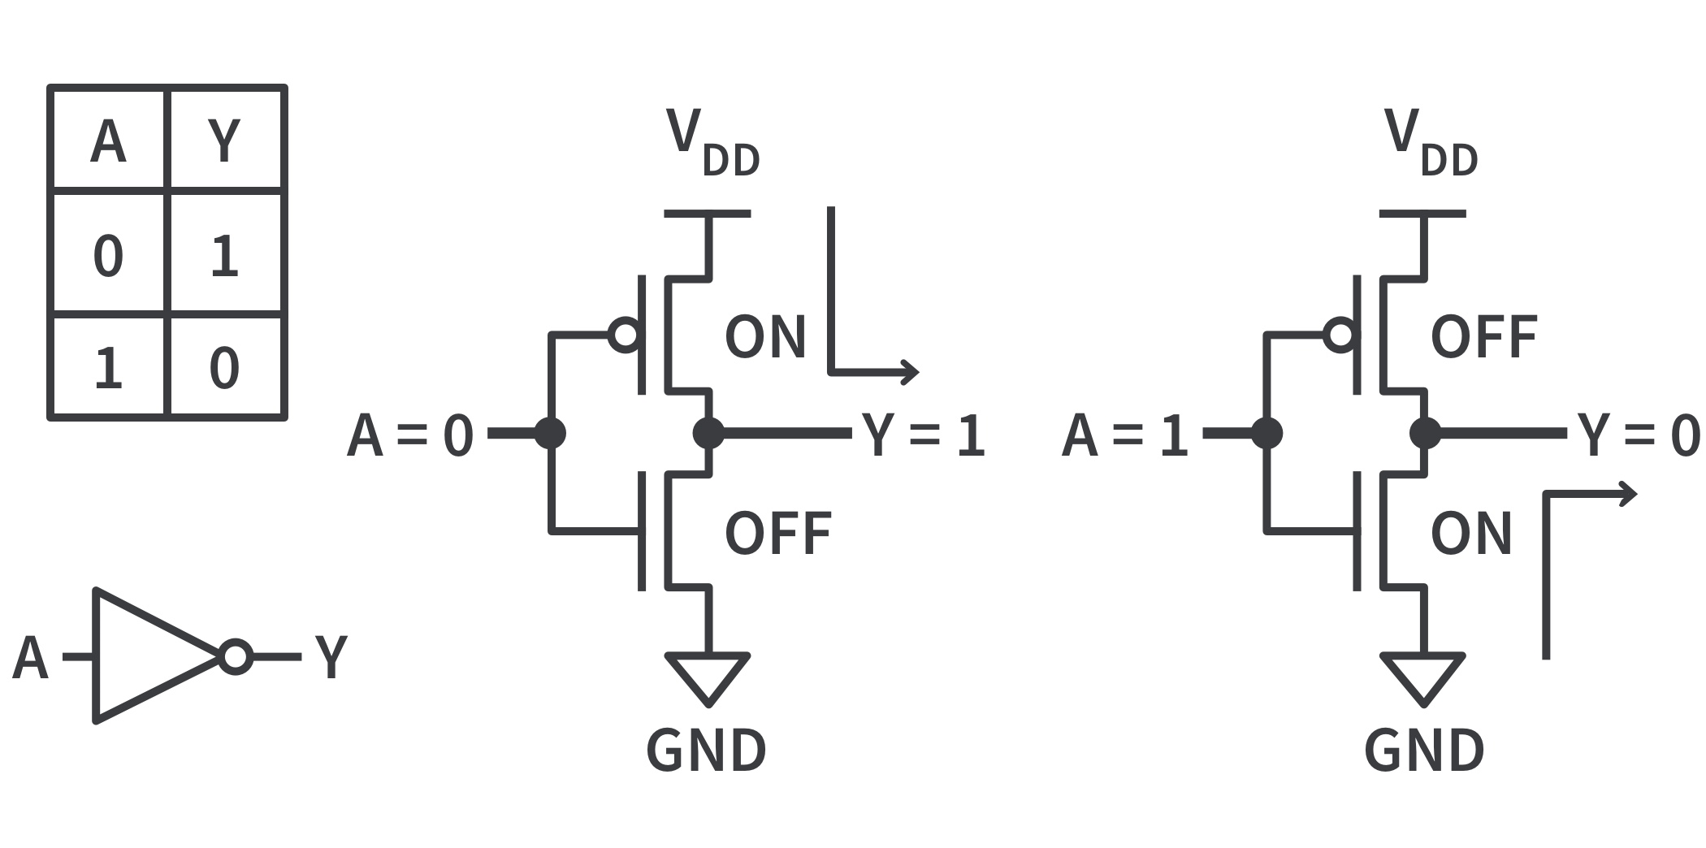
晶体管和门电路
CMOS电路
N型晶体管要求源极不能接电源正极
P型晶体管则要求源极不能接地
P型和N型晶体管以互补的方式工作
CMOS（Complementary MOS）电路
既包含P型晶体管又包含N型晶体管的电路，互补金属氧化物半导体电路

Slide 32
晶体管和门电路
门电路
只使用MOS晶体管，就可以构建最基本的门电路
与门、或门、非门
实现与、或、非逻辑运算的晶体管电路

Slide 33
晶体管和门电路
反相器（非门）
栅极连在一起，作为输入端；漏极连在一起，作为输出端；
需要注意的是
PMOS管的源极接电源正极；NMOS管的源极接地
3.3伏
输入
输出
0伏

Slide 34
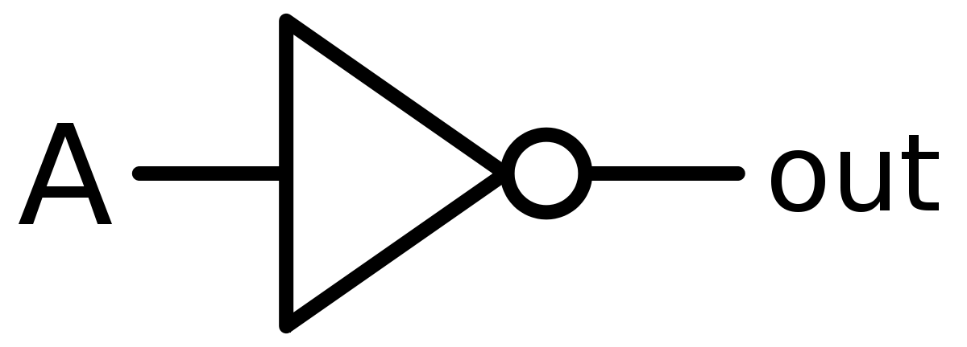
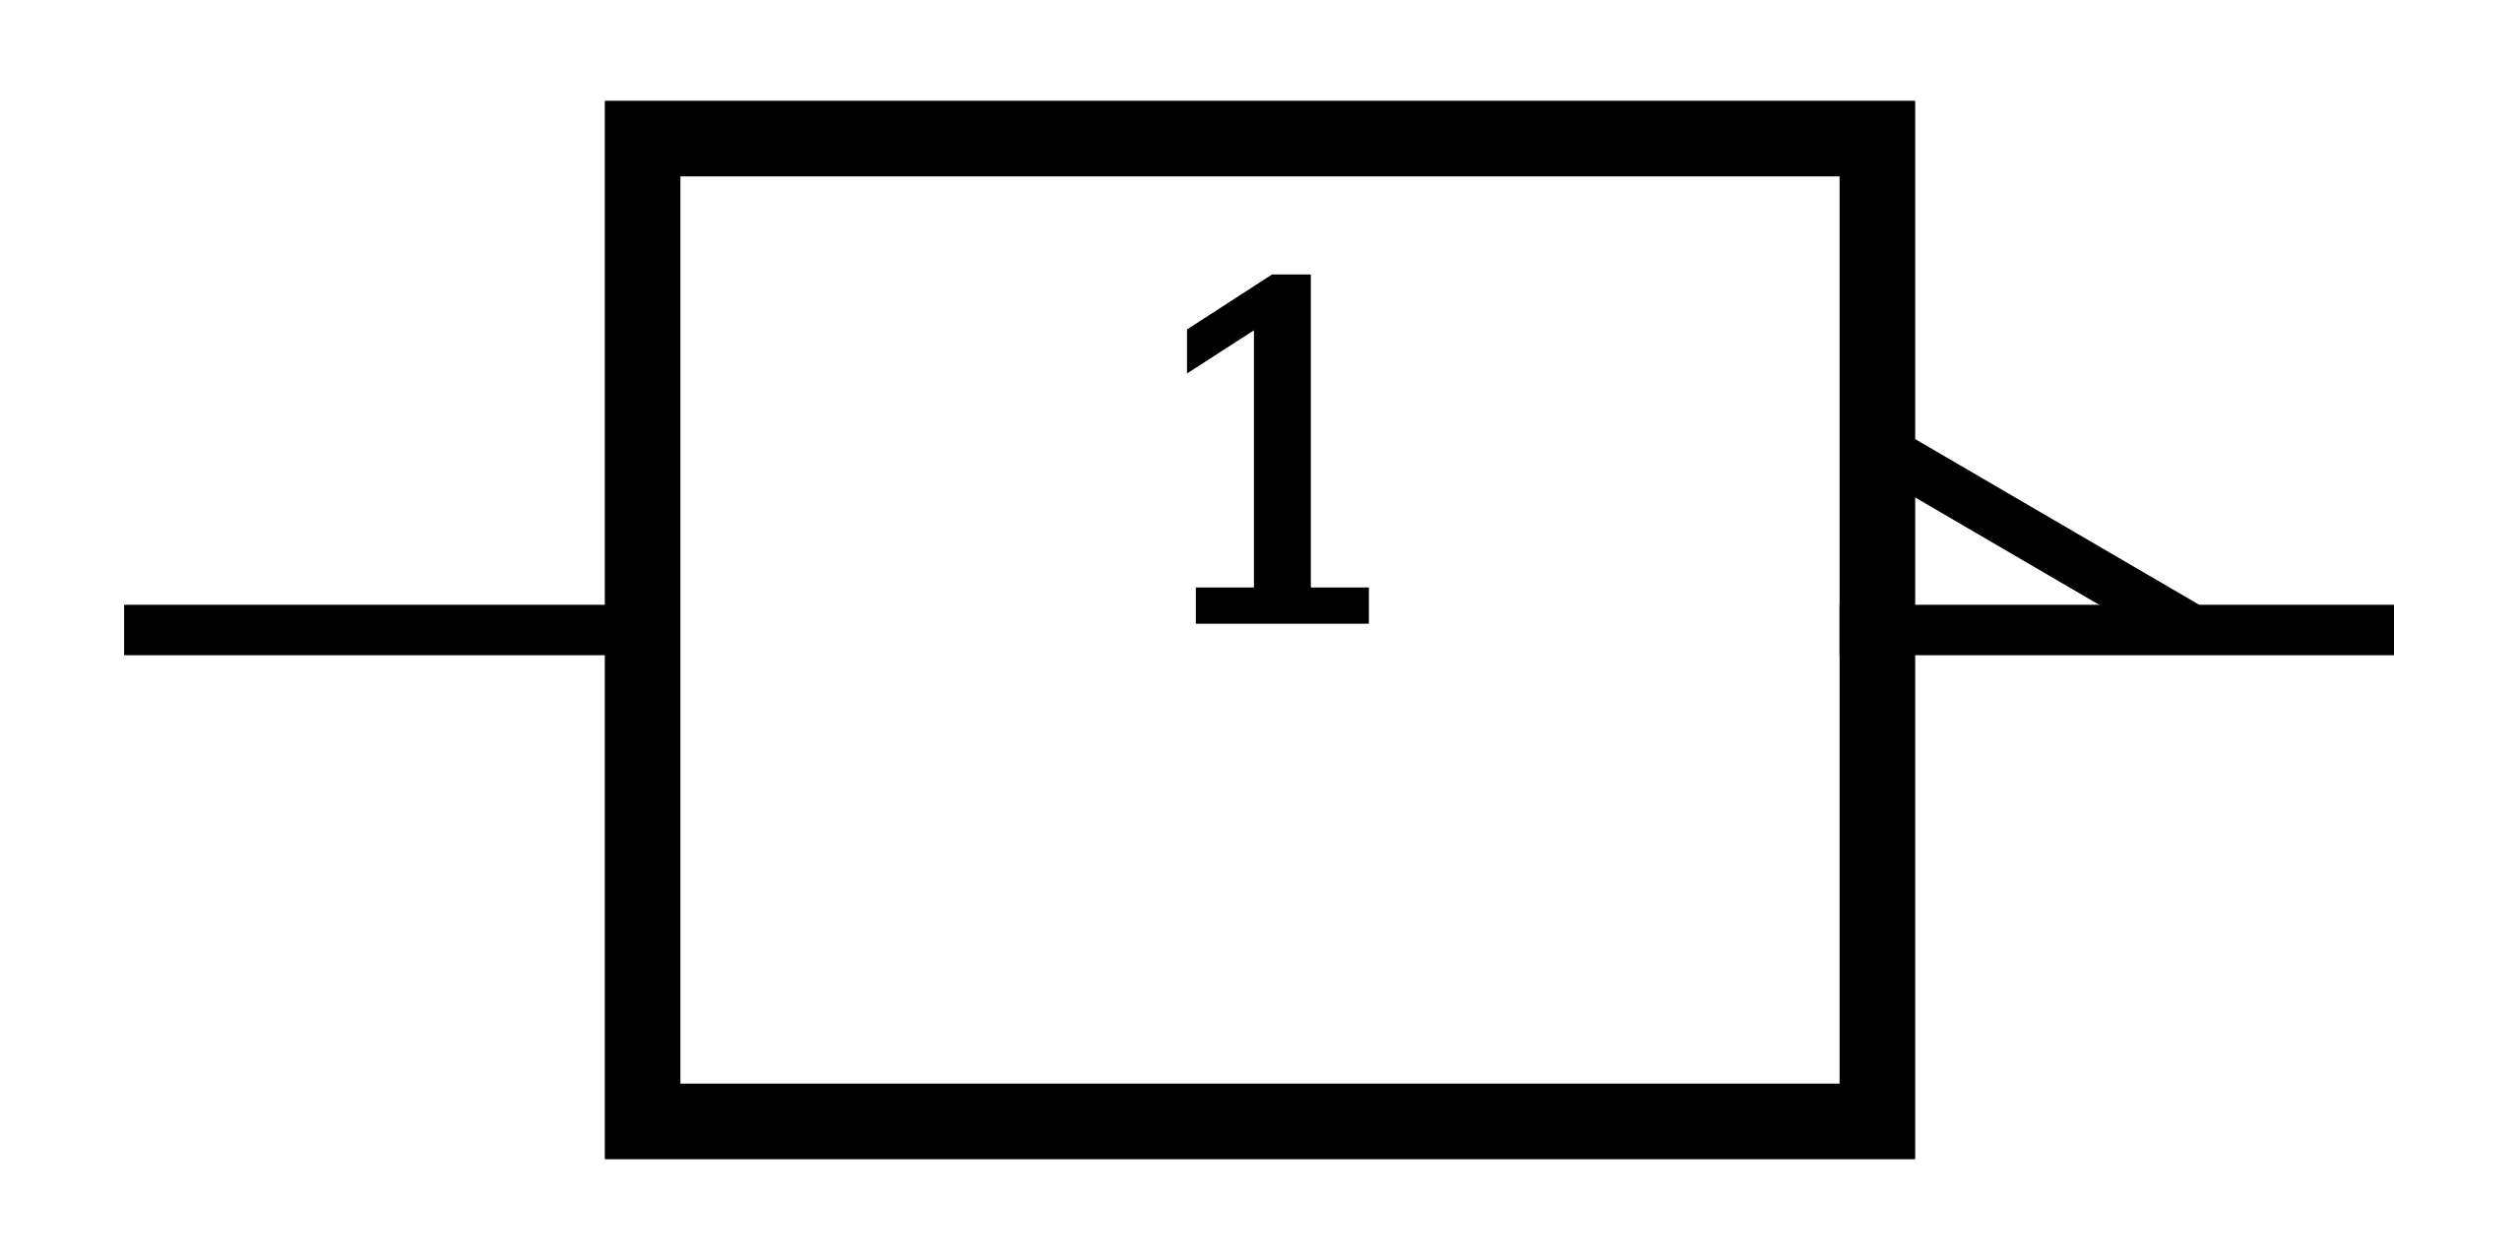
晶体管和门电路
非门符号表示
ANSI/IEEE Std 91-1984
IEEE Standard Graphic Symbols for Logic Functions
形状特征型符号
IEC 60617-12
International Electrotechnical Commission，国际电工委员会，Graphical Symbols for Diagrams-Part 12: Binary Logic Elements
矩形国标符号

Slide 35
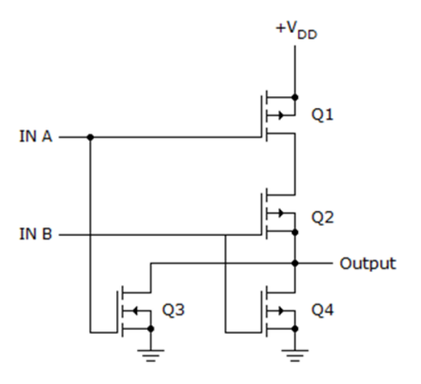
晶体管和门电路
或非门
顶部串联, 底部并联

Slide 36
晶体管和门电路
或非门
A=0
P型
A=0
P型
A=1
P型
B=0
P型
B=1
P型
B=1
P型
C=1
C=0
C=0
N型
N型
N型
N型
N型
N型

Slide 37
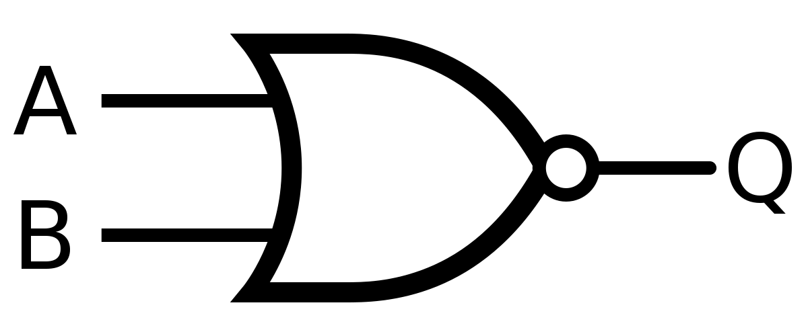
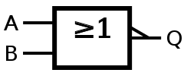
晶体管和门电路
或非门符号表示
ANSI/IEEE Std 91-1984
IEEE Standard Graphic Symbols for Logic Functions
形状特征型符号
IEC 60617-12
International Electrotechnical Commission，国际电工委员会，Graphical Symbols for Diagrams-Part 12: Binary Logic Elements
矩形国标符号

Slide 38
晶体管和门电路
或门
在或非门输出端增加一个反相器
A
A=0
P型
B
B=1
P型
P型
C
D
C=0
D=1
N型
N型
N型

Slide 39
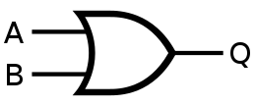
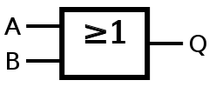
晶体管和门电路
或门符号表示
ANSI/IEEE Std 91-1984
IEEE Standard Graphic Symbols for Logic Functions
形状特征型符号
IEC 60617-12
International Electrotechnical Commission，国际电工委员会，Graphical Symbols for Diagrams-Part 12: Binary Logic Elements
矩形国标符号

Slide 40
晶体管和门电路
非与门
顶部并联, 底部串联
A
B
C

Slide 41
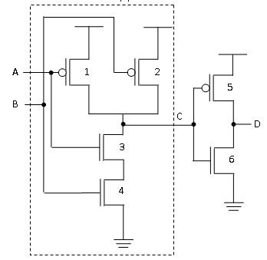
晶体管和门电路
与门
在非与门后增加一个反相器

Slide 42
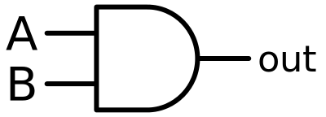
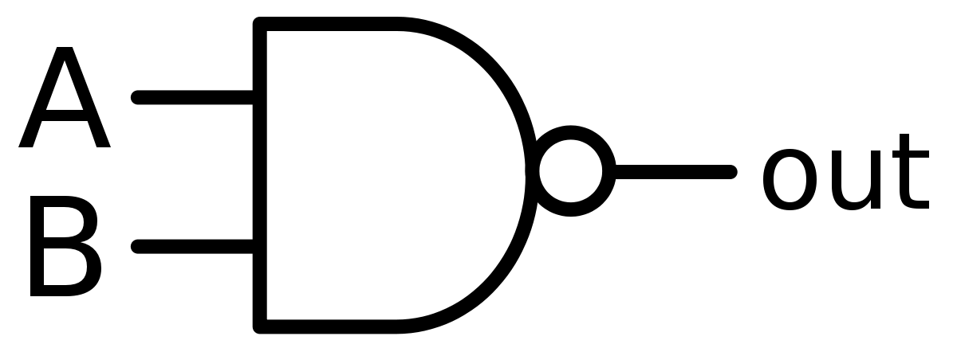
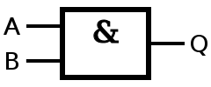
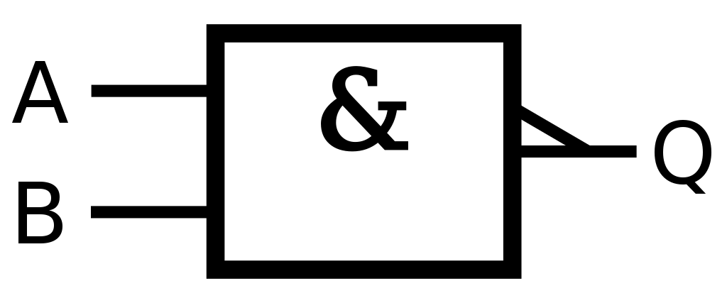
晶体管和门电路
或门符号表示
ANSI/IEEE Std 91-1984
IEEE Standard Graphic Symbols for Logic Functions
形状特征型符号
IEC 60617-12
International Electrotechnical Commission，国际电工委员会，Graphical Symbols for Diagrams-Part 12: Binary Logic Elements
矩形国标符号

Slide 43
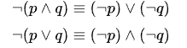
晶体管和门电路
德摩根定律
A OR B = NOT (NOT A AND NOT B)
A | B
0 | 0 | 1 | 1 | 1 | 0
0 | 1 | 1 | 0 | 0 | 1
1 | 0 | 0 | 1 | 0 | 1
1 | 1 | 0 | 0 | 0 | 1
A AND B = NOT (NOT A OR NOT B)

Slide 44
晶体管和门电路
两个以上输入的门
有N个输入的与门
仅当所有的输入变量都为1时，输出才为1；只要有一个输入为0结果就为0
有N个输入的或门
只要任意一个输入变量为1输出就为1；也就是说，仅当所有的输入变量都为0时输出才为0

Slide 45
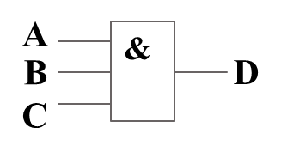
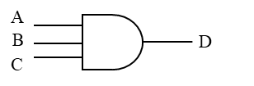
晶体管和门电路
三个输入的与门——符号表示

Slide 46
晶体管和门电路
三个输入的与门——真值表
A | B | C | D
0 | 0 | 0 | 0
0 | 0 | 1 | 0
0 | 1 | 0 | 0
0 | 1 | 1 | 0
1 | 0 | 0 | 0
1 | 0 | 1 | 0
1 | 1 | 0 | 0
1 | 1 | 1 | 1

Slide 47
晶体管和门电路
三个输入的与门——思考
一个有三个输入的与门的晶体管级电路如何构建？
一个有四个输入的或门的晶体管级电路如何构建？
如果现有若干与门（有2个输入），如何构建一个有三个输入的与门？

Slide 48
晶体管和门电路
三个输入的与门——思考
如果现有若干与门（有2个输入），如何构建一个有三个输入的与门？
A
&
B
&
C
D
A
&
D
B
&
C

Slide 49
03
组合逻辑电路

Slide 50
组合逻辑电路
逻辑结构
连接门电路，构建逻辑结构
实现信息的运算和存储
两种基本类型
能够存储信息
不能存储信息

Slide 51
组合逻辑电路
组合逻辑电路
不能存储信息的逻辑结构，“判定元件”，组合逻辑结构
它们的输出仅由当前输入值的组合决定，不由任何过去存储在其中的信息所决定
信息不能存储在组合逻辑电路中
组合逻辑结构主要用于处理信息
译码器，多路选择器，全加法器等

Slide 52
组合逻辑电路
组合逻辑电路——译码器
只有一个输出为1，其他全为0
输出为逻辑为1的位是对应于要被检测的输入组合
通常，译码器有n个输入，2^{n}个输出
被检测的输入组合的输出为1，所有其他的输出则为0

Slide 53
组合逻辑电路
组合逻辑电路——译码器，n=2
2个输出的译码器门级电路
在输入A和B的四种可能的组合中，在任意时刻，只有一个输出为1

Slide 54
组合逻辑电路
组合逻辑电路——多路选择器
多路选择器的功能就是选择一个输入连接到输出
由选择信号决定由哪个输入连接到输出
一般说来，一个多路选择器由n条选择线和2^{n}个输入组成

Slide 55
组合逻辑电路
组合逻辑电路——多路选择器，n=2
4-1选择器：输出为A,B, C或D的值，取决于S的值（00, 01, 10, 11）

Slide 56
组合逻辑电路
组合逻辑电路——二进制加法
真值表：两个n位操作数的某一列进行二进制加法

Slide 57
组合逻辑电路
组合逻辑电路——二进制加法全加器电路

Slide 58
组合逻辑电路
组合逻辑电路——两个4位二进制加法电路
A₃
B₃
A₂
B₂
A₁
B₁
A₀
B₀
二进制全加器
二进制全加器
二进制全加器
二进制全加器
0
C₄
C₃
C₂
C₁
S₃
S₂
S₁
S₀

Slide 59
组合逻辑电路
组合逻辑电路——逻辑完备性
逻辑完备性（logical completeness）
任意逻辑函数都可以通过一个可编程逻辑阵列（PLA）来实现，而PLA只由与门、或门和非门组成
对于任意逻辑函数，只要提供足够多的与门、或门、非门，就可以实现
门集合{与、或、非}在逻辑上是完备的
不需要使用任何其他种类的门就可以实现任何一个真值表的电路

Slide 60
组合逻辑电路
组合逻辑电路——布尔代数与逻辑电路
使用PLA实现逻辑函数，不需要任何其他种类的门就可以实现，但是门的数目可能很大
借助一些布尔代数定律和德摩根定律进行逻辑等式变换，有时可减少门的数目

Slide 61
组合逻辑电路
组合逻辑电路——布尔代数与逻辑电路
&
&
&
&
A
B
输出1位的多路选择器
S
A | B | S | C
0 | 0 | 0 | 0
0 | 1 | 0 | 0
1 | 0 | 0 | 1
1 | 1 | 0 | 1
0 | 0 | 1 | 0
0 | 1 | 1 | 1
1 | 0 | 1 | 0
1 | 1 | 1 | 1
&
&
&
&
A
B
S
&
&
&
&
≥1
C

Slide 62
组合逻辑电路
组合逻辑电路——布尔代数与逻辑电路
与普通代数类似，布尔代数也有交换律、分配律、结合律等定律
恒等定律：A+0=A，A∙1=A
0/1定律：A+1=1，A∙0=0
互补律：
交换律：A+B=B+A，A∙B= B∙A
结合律：A+(B+C)=(A+B)+C，A∙ (B∙C)= (A∙B) ∙C
分配律：A∙ (B+C)= (A∙B)+(A∙C)，A+(B∙C)=(A+B) ∙(A+C)

Slide 63
组合逻辑电路
组合逻辑电路——布尔代数与逻辑电路
PLA实现对应的布尔代数描述为：
输出1位的多路选择器
A | B | S | C
0 | 0 | 0 | 0
0 | 1 | 0 | 0
1 | 0 | 0 | 1
1 | 1 | 0 | 1
0 | 0 | 1 | 0
0 | 1 | 1 | 1
1 | 0 | 1 | 0
1 | 1 | 1 | 1
只需要2个与门和一个或门！

Slide 64
组合逻辑电路
组合逻辑电路——布尔代数与逻辑电路
输出1位的多路选择器

Slide 65
组合逻辑电路
组合逻辑电路——逻辑函数表示
逻辑函数可以被表示为
真值表
逻辑表达式
逻辑电路

Slide 66
04
时序逻辑电路

Slide 67
时序逻辑电路
基本存储元件
译码器、多路选择器和全加法器：
不能存储信息的逻辑结构
存储1位信息的基本存储元件
锁存器

Slide 68
时序逻辑电路
基本存储元件——R-S锁存器
工作原理： “保持/静止状态”，S=R=1
R：“reset”，复位
S： “set”，置位
非与门也可以用非或门来代替

Slide 69
时序逻辑电路
基本存储元件——R-S锁存器
1
0
1
“保持”状态
R：“reset”，复位
S： “set”，置位
1
0
1
1
1
0
0
1
1

Slide 70
时序逻辑电路
基本存储元件——R-S锁存器
“置位”状态
R：“reset”，复位
S： “set”，置位
S=0， R=1
S=1， R=1，a的值不变——存储1
0
0
1
1
0
1

Slide 71
时序逻辑电路
基本存储元件——R-S锁存器
“复位”状态
R：“reset”，复位
S： “set”，置位
S=1， R=0
S=1， R=1，a的值不变——存储0
1
1
0
0
1
0

Slide 72
时序逻辑电路
基本存储元件——R-S锁存器
工作原理：
R：“reset”，复位
S： “set”，置位
R = S = 1
“保持”状态
S = 0, R=1
“置位”状态
R = 0, S = 1
“复位”状态

Slide 73
时序逻辑电路
基本存储元件——R-S锁存器
工作原理：
R：“reset”，复位
S： “set”，置位
R = S = 0 ×
锁的最后状态取决于组成门的晶体管的电子特性而不是取决于被操作的逻辑值
是逻辑电路“延迟”造成的

Slide 74
时序逻辑电路
基本存储元件——R-S锁存器
真值表
S | R | a | b
0 | 0 | 不定
0 | 1 | 1 | 0
1 | 0 | 0 | 1
1 | 1 | 保持

Slide 75
时序逻辑电路
基本存储元件——门控D锁存器
控制
何时置位、何时复位
S和R不同时为0

Slide 76
时序逻辑电路
基本存储元件——门控D锁存器
控制
何时置位、何时复位
S和R不同时为0
两个输入: D (data) 和 WE (write enable)
WE = 1，输出 = D
S = NOT(D), R = D
WE = 0，存储D的值
S = R = 1

Slide 77
时序逻辑电路
基本存储元件——寄存器
将多位数据存储于一个独立单元的结构
使用一组门控D锁存器，WE共享
WE=1, n位D的值被写入寄存器

Slide 78
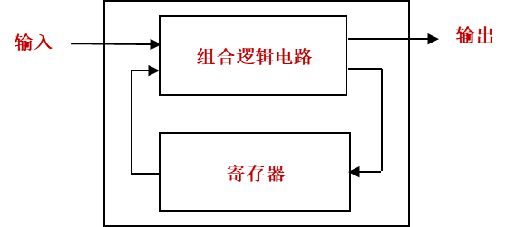
时序逻辑电路
组合逻辑+寄存器
既能处理信息，也能存储信息
不只根据现在的输入，而且基于之前发生的事做判定

Slide 79
时序逻辑电路
有限状态机
可用来实现一种非常重要的被称为有限状态机的机制
有限状态机可被用作电子系统、机械系统、航空系统等的控制器

Slide 80
时序逻辑电路
时序逻辑电路简图
输出既取决于当前的输入，也取决于存储在存储元件中的值，而存储在寄存器中的值则反映了之前发生的历史情况

Slide 81
时序逻辑电路
时序逻辑电路示例：电话应答机
可以根据响铃的次数（如3次），决定是否开启录音机录音
电话应答机的输出（是否开启录音机）不仅仅取决于当前的输入（是否响铃），还取决于这次输入（响铃）之前的一系列输入（已经响过2次铃）——时序逻辑结构

Slide 82
时序逻辑电路
时序逻辑电路——状态的概念
一个系统的状态，是在某一特定时刻，系统内所有相关部分的一个瞬态图
电话应答机的4个状态：
A．不开启录音机，还未响铃；
B．不开启录音机，但已响铃1次；
C．不开启录音机，但已响铃2次；
D．开启录音机。
这4种情况分别被标记为A、B、C和D，每一种情况都被称为应答机的一种状态

Slide 83
时序逻辑电路
时序逻辑电路——状态的概念
示例：计算“int”字符串出现次数
该问题可以使用状态描述如下：
0、计数器不变，还未遇到“i”；
1、计数器不变，但已遇到“i”；
2、计数器不变，但已遇到“in”；
3、计数器加1。
共有四种可能的状态

Slide 84
时序逻辑电路
时序逻辑电路——有限状态机
寄存器容量是有限的，所以状态的数目必须是有限的
通常，使用有限状态机来描述系统的行为
有限状态机由5个元素组成：
有限数目的状态；
有限数目的外部输入；
有限数目的外部输出；
明确定义的状态转换函数；
明确定义的外部输出函数。

Slide 85
时序逻辑电路
时序逻辑电路——状态图
有限状态机可以通过状态图被方便的表示出来
一组圆（每一个圆对应于一个状态），和一些状态之间的一组连接弧线（每条连接弧线被画为一个箭头）
每一条弧线确定一个状态的转换
每条弧线的箭头说明系统从哪一个状态来，要到哪一个状态去
把来的状态称为当前状态，要去的状态称为下一个状态

Slide 86
时序逻辑电路
时序逻辑电路——状态图
i
除n、i之外
0
i
1
状态图示例：计算“int”字符串出现次数
由4个状态组成，有10个状态转换
外部输入是读到的字符
下一个状态是由当前状态和当前的外部输入的组合决定的
系统的输出为计数器的值：当系统的状态是0、1和2时，计数器不变；当系统的状态是3时，计数器加1
除i之外
n
除i之外
i
3
除t、i之外
2
t
i

Slide 87
时序逻辑电路
时序逻辑电路——状态图
有限状态机可以通过状态图被方便的表示出来
通常，对于一个当前状态，存在有多个到下一个状态的转换，发生哪一个状态转换取决于外部输入的值。简而言之，下一个状态是由当前状态和当前的外部输入的组合决定的。
系统的输出值仅由系统的当前状态决定，或者由当前状态和当前的外部输入的组合决定。

Slide 88
时序逻辑电路
时序逻辑电路——状态图
0
状态图示例：电话应答机
外部的输入是响铃，0表示在规定的时间内不再响铃
从每一个状态出去的弧线可能有多条，分别表示不同的输入到达的状态
输出与每个状态相关，应答机的输出为是否录音，在状态A、B和C，不录音，在状态D，录音
A
B
响铃
0
0
响铃
0
D
C
响铃

Slide 89
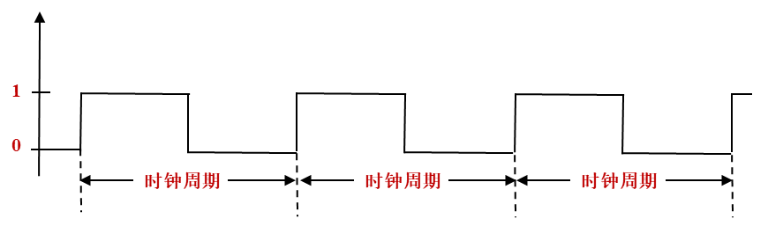
时序逻辑电路
时序逻辑电路——时钟
触发状态向下一个状态转换的机制
应答机，响铃触发了状态的转换
通常，触发状态从一个向下一个转换的机制是时钟电路
时钟发出的信号值在0和某个特殊的固定的电压之间交替
时钟周期是指重复的时间间隔序列中的一个时间间隔

Slide 90
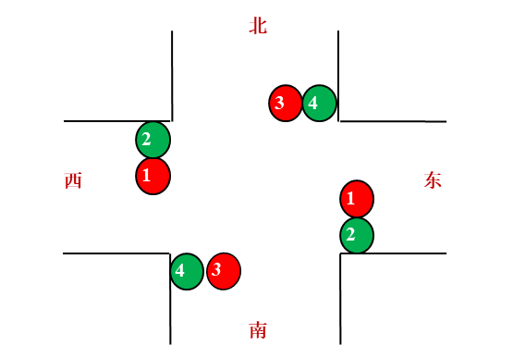
时序逻辑电路
时序逻辑电路——时钟
示例：交通灯控制器
东西向大街和南北向大街相交的十字路口
在东西向和南北向各有一组交通灯
每组灯只包括红灯（1、3）和绿灯（2、4）
一组通行按钮，供行人按下，控制东西向和南北向的交通灯

Slide 91
时序逻辑电路
时序逻辑电路——时钟
示例：交通灯控制器
当没有行人时，在第一个时钟周期，1号灯和4号灯亮；下一周期，2号灯和3号灯亮；然后，重复这个顺序。
当有行人按下通行按钮时，在当前的时钟周期结束时，1号灯和3号灯亮（东西向和南北向红灯都亮），并保持一个时钟周期，然后，回到1号灯和4号灯亮，继续交替变化。

Slide 92
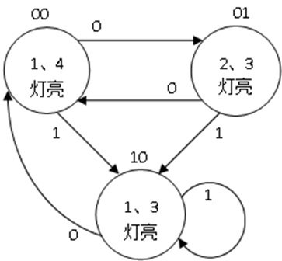
时序逻辑电路
时序逻辑电路——时钟
示例：交通灯控制器状态图
共有3个状态：1、4号灯亮，2、3号灯亮以及1、3号灯亮。

Slide 93
时序逻辑电路
时序逻辑电路——时钟
示例：交通灯控制器状态图
如果无行人按通行按钮（用0表示），交通灯就按照时钟周期从状态00转换到状态01，再转换到状态00，重复进行；
如果有行人按下按钮（用1表示），在当前时钟周期结束，状态总是转换到10，如果无行人按钮，在下一时钟周期，再转换到状态00，如果有行人按钮，则保持在状态10。

Slide 94
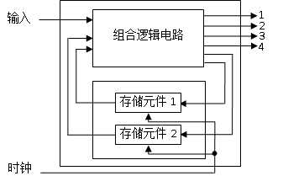
时序逻辑电路
时序逻辑电路——时钟
简化：黄灯，时间，……
1个外部输入：行人的按钮行为
4个外部输出：分别用于控制1、2、3和4号灯何时亮
寄存器：2个存储元件，记录控制器处于哪一个状态（00，01，10），由交通信号的过去的行为决定的（内部输出）
时钟：使状态转换每隔0.5分钟即可发生

Slide 95
时序逻辑电路
组合逻辑电路——输出和下一状态
系统输出
用于控制灯的一组外部输出：有4个输出（标记为1、2、3和4）用来控制4盏灯的亮与灭
由当前状态决定
下一状态
用于寄存器输入的一组内部输出：有2个（标记为下一状态[1]和[0]），也就是下一状态
由当前状态和当前的外部输入的组合决定

Slide 96
时序逻辑电路
有限状态机——外部输出
输出表
控制灯的行为
由当前状态决定
当前状态[1] | 当前状态[0] | 1灯 | 2灯 | 3灯 | 4灯
0 | 0 | 1 | 0 | 0 | 1
0 | 1 | 0 | 1 | 1 | 0
1 | 0 | 1 | 0 | 1 | 0

Slide 97
时序逻辑电路
有限状态机——内部输出
2个：标记为下一状态[1]和[0]
下一状态/次态表
由当前状态和当前的外部输入的组合决定
行人按钮 | 当前状态[1] | 当前状态[0] | 下一状态[1] | 下一状态[0]
0 | 0 | 0 | 0 | 1
0 | 0 | 1 | 0 | 0
0 | 1 | 0 | 0 | 0
1 | 0 | 0 | 1 | 0
1 | 0 | 1 | 1 | 0
1 | 1 | 0 | 1 | 0

Slide 98
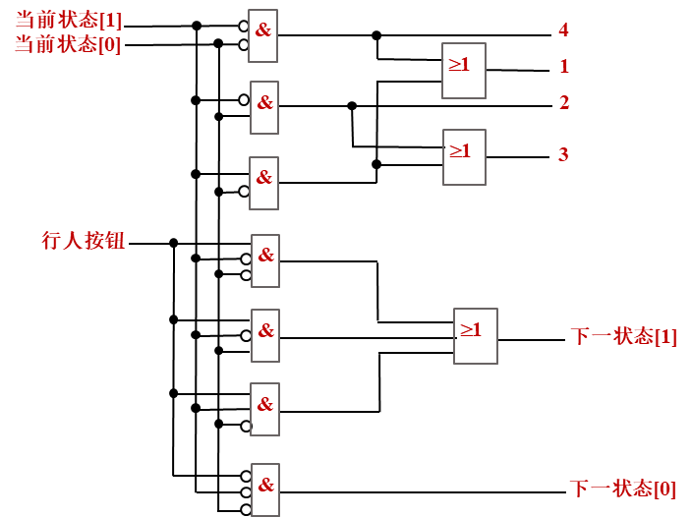
时序逻辑电路
时序逻辑电路
示例：交通灯控制器
组合逻辑部分

Slide 99
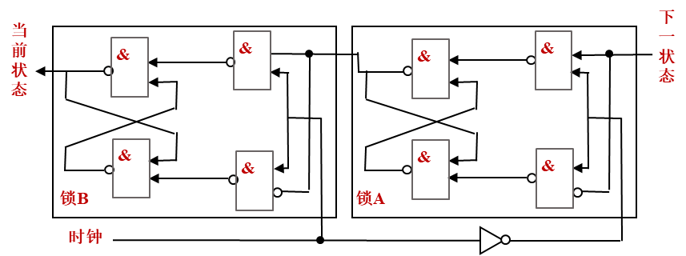
时序逻辑电路
时序逻辑电路
主从触发器，由2个门控D锁存器构成：
时钟周期前半段（1），不改变存储在A锁（主锁）中的值，无论A锁中是什么值，都会传给B锁（从锁）
时钟周期后半段（0），不改变存储在B锁中的值，在A锁中的值将被改变
示例：交通灯控制器
时序逻辑部分

Slide 100
05
存储器

Slide 101
存储器
基本存储元件
锁存器、触发器
存储一位信息
寄存器
存储多位信息
存储器（Memory），内存
二维阵列，2^{n}行，每一行存储m位
行：存储单元（Memory Location）

Slide 102
存储器
存储器的地址
地址
和每一个单元联系在一起的唯一的标识符
二进制地址
寻址能力
存储在每一个单元中的信息的位数
x0000 0000
x0000 0001
 | ……
x4000 0000 | 0001 0010
x4000 0001 | 0011 0100
x4000 0002 | 0101 0110
x4000 0003 | 0111 1000
 | ……
xFFFF FFFF
n = 32
2³²
m =8

Slide 103
存储器
存储器的地址
地址空间
唯一可识别的单元总数
2¹⁰，1024，1K
2²⁰，1M
2³⁰，1G
2³²，4G，4294967296
x0000 0000
x0000 0001
 | ……
x4000 0000 | 0001 0010
x4000 0001 | 0011 0100
x4000 0002 | 0101 0110
x4000 0003 | 0111 1000
 | ……
xFFFF FFFF
n = 32
2³²
m =8

Slide 104
存储器
存储器的地址
寻址能力
存储在每个单元中的位数
大多数的存储器，字节可寻址
B（byte，字节），表示8位的信息量
原始操作数据，键盘上键入的某个字符
x0000 0000
x0000 0001
 | ……
x4000 0000 | 0001 0010
x4000 0001 | 0011 0100
x4000 0002 | 0101 0110
x4000 0003 | 0111 1000
 | ……
xFFFF FFFF
n = 32
2³²
m =8

Slide 105
存储器
存储器的容量
示例：“4GB”
4G，约40亿个存储单元
每个单元包含一个字节的信息
x0000 0000
x0000 0001
 | ……
x4000 0000 | 0001 0010
x4000 0001 | 0011 0100
x4000 0002 | 0101 0110
x4000 0003 | 0111 1000
 | ……
xFFFF FFFF
n = 32
2³²
m =8

Slide 106
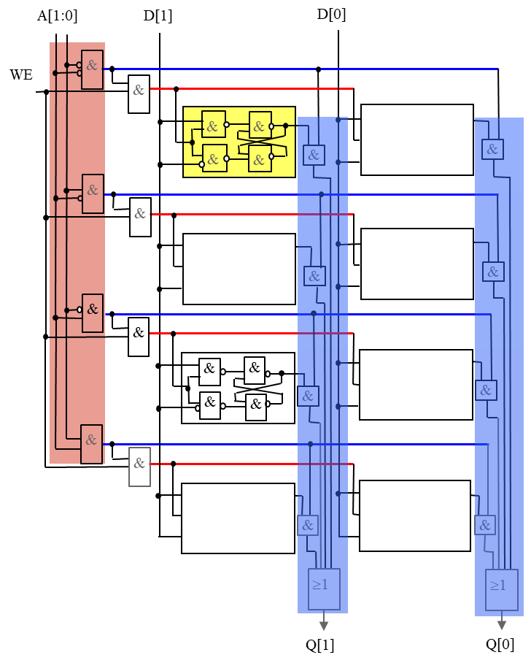
存储器
存储器——一个4x2的存储器
地址：A[1:0]
地址译码器（红色阴影）
字线（蓝线）
字（2位）
每一位由一个存储元（Memory cell）组成
存储元：可以是一个门控D锁存器（黄色阴影）
多路选择器（蓝色阴影）
输出：Q[1:0]
输入：D[1:0]
WE：字WE（红线）

Slide 107
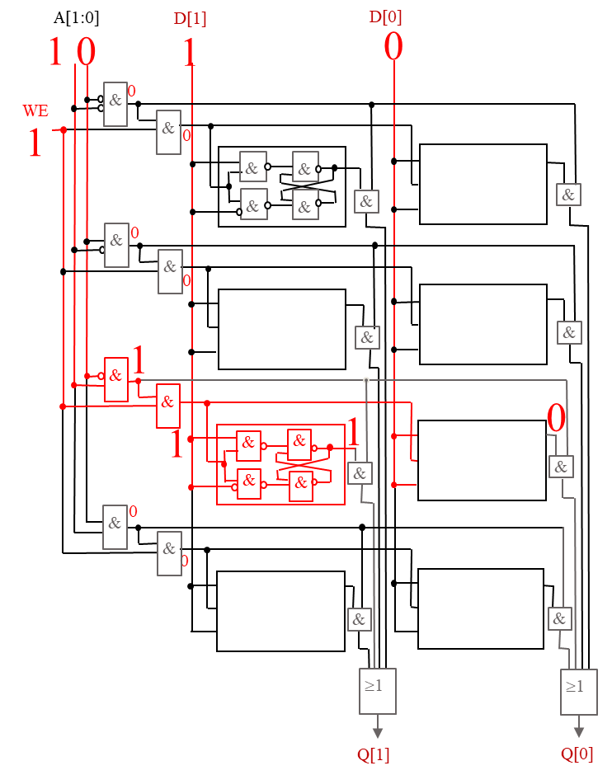
存储器
存储器——一个4x2的存储器
写存储
地址
A[1:0]
输入
D[1:0]
WE=1
字WE=1

Slide 108
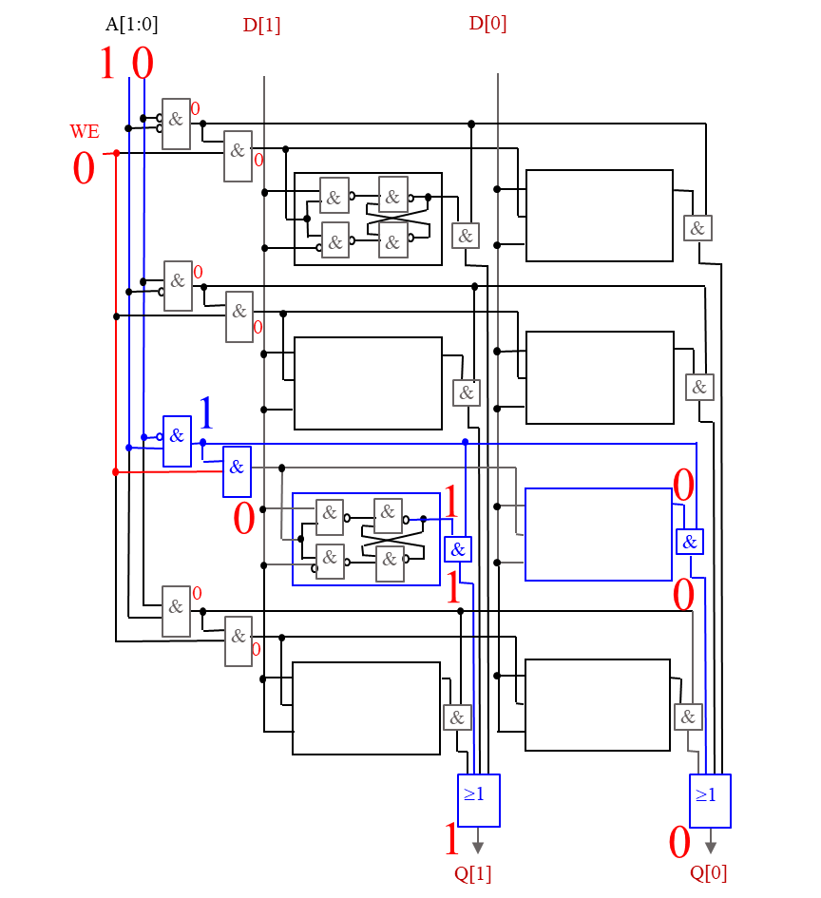
存储器
存储器——一个4x2的存储器
读存储
地址
A[1:0]
输入
D[1:0]
WE=0
输出
Q[1:0]

